Slide 1
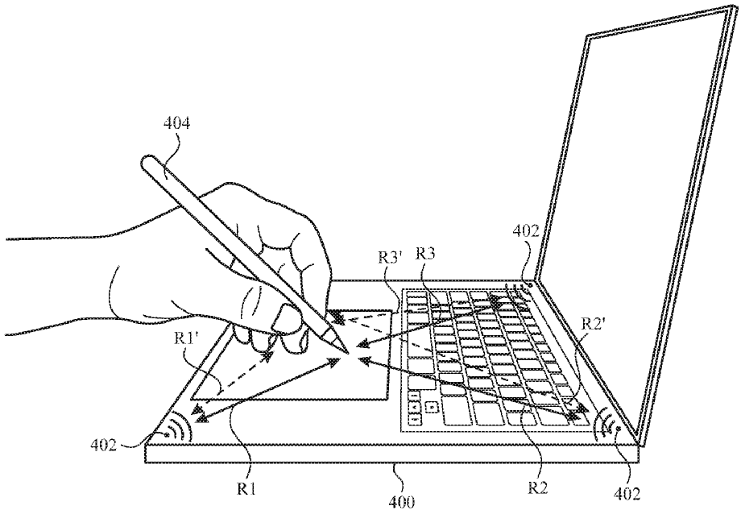
특허 분석
특허 정보 | 분류 | 광학 | 발명 명칭 | Ultra-accurate object tracking using RADAR in multi-object environment
 | 발명자 | Michael Kerner (’18년~, 31건 등록), Michael Delishansky, Zohar Agon, Shachar Shayovitz, Michael Ney, Shay Freundlich, John H.
 | 특허 현황 | 심사 중 | 등록(출원)연월 | 2020.06.30 (출원) 2021.12.30 (공개) |  | 문헌 번호 | 16/917852 (출원 번호)
특허 분석 | 대표 도면 |  |  |  | 기술 요약
시사점 | 정성적 효과 - 여러 device 의 위치를 수백 마이크로미터 수준으로 정확히 측정하여 서로 구분이 가능해지는 효과. - 사용 영역이 넓어지고 있는 웨어러블 기기들이 서로 간섭 없이 정상적으로 작동하게 만드는 효과. 기술적 실현성 - 각 RADAR element 에 내재된 지연 소자의 지연 정도를 충분히 실험한다면 실현 가능성 있음. - 상황에 따라 지연 정도를 얼마나 변경할 것인지 결정하는 프로그래밍이 중요할 것으로 판단됨. 자사 활용 방안 (아이디어) - RADAR로 LiDAR module 들이 서로 구별하여 인식하게 한다면 동일 IR 파장을 쓰는 LiDAR module 들 간의 간섭을 줄일 수 있을 것으로 기대됨. - LiDAR module 들 간에 PCD를 공유한다면 계산 부하를 최소한으로 증가시키면서 시야를 넓힐 수 있을 것으로 예상됨.
※ 렌즈 구조 설계 Keyman
RADAR 를 이용한 device 간 위치 파악 기술
여러 RADAR element 를 이용해 stylus 와 같은 물체의 정확한 위치를 파악함.
RADAR-based object tracking system은 크게 세 가지 요소를 포함. - FMCW 신호를 받는 수신 증폭기. - 신호를 지연시켜주는 지연 소자. - 수신 증폭기로 다시 되돌려주는 송신 증폭기.
주변 사물에서 반사된 신호와 RADAR-based object tracking system 이 설치된 사물과의 신호가 서로 구별되도록 수신 증폭기에서 받은 FMCW 신호를 일정 시간만큼 지연시킴.
Stylus 와 같이 sub-millimeter 수준의 정확도가 필요한 경우, 여러 수신기로부터 신호를 수신하여 삼각 측량을 통해 위치를 계산한다.
A – 1 / 8
검토자 : 이동건 선임

